Slide 1
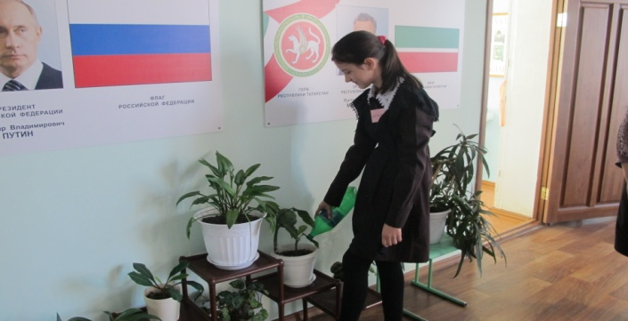
Акция «Украсим школу цветами»

Slide 2
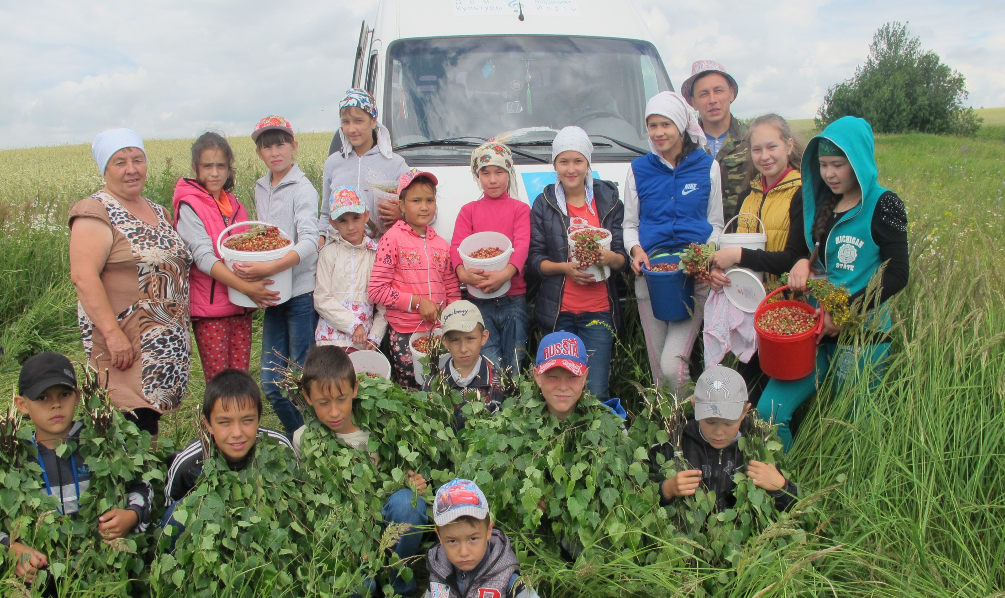
ПОЛЕЗНЫЕ КАНИКУЛЫ

Slide 3
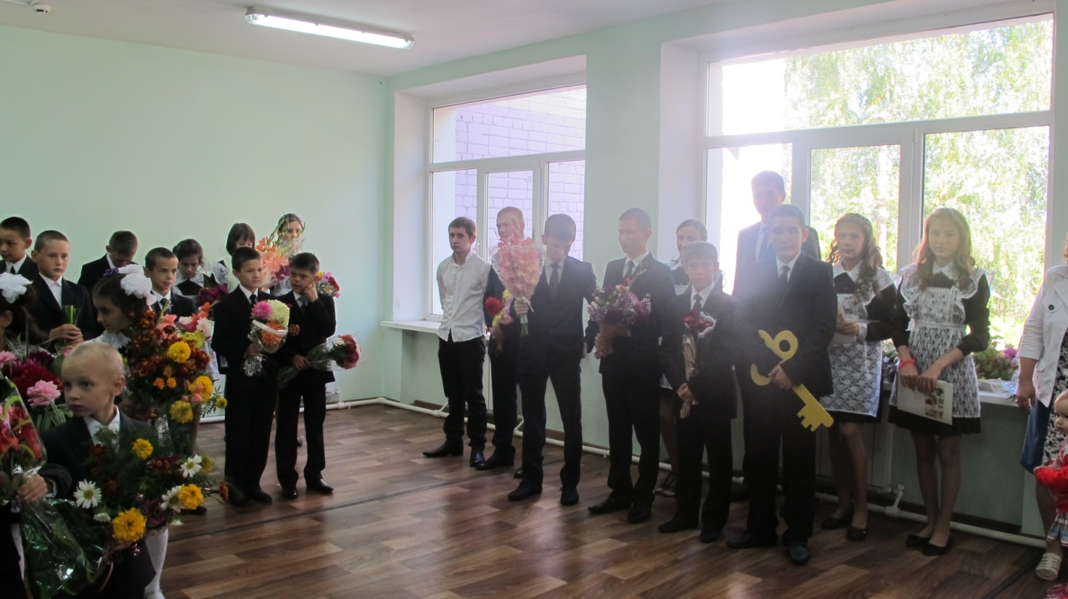
ОБЩЕШКОЛЬНОЕ МЕРОПРИЯТИЕ

Slide 4
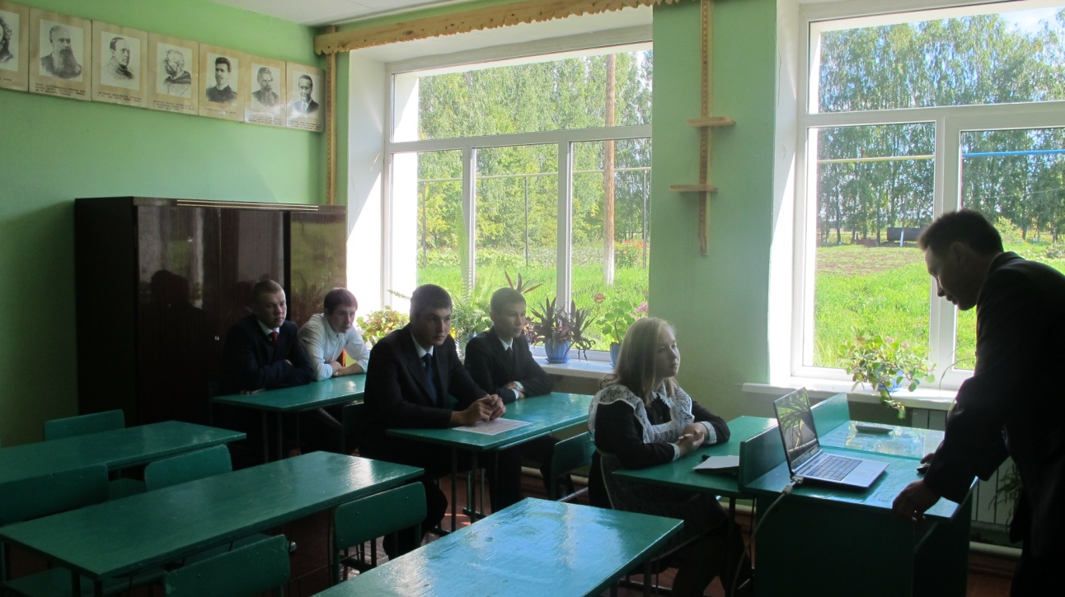
ШКОЛА «ЛИДЕР»

Slide 5
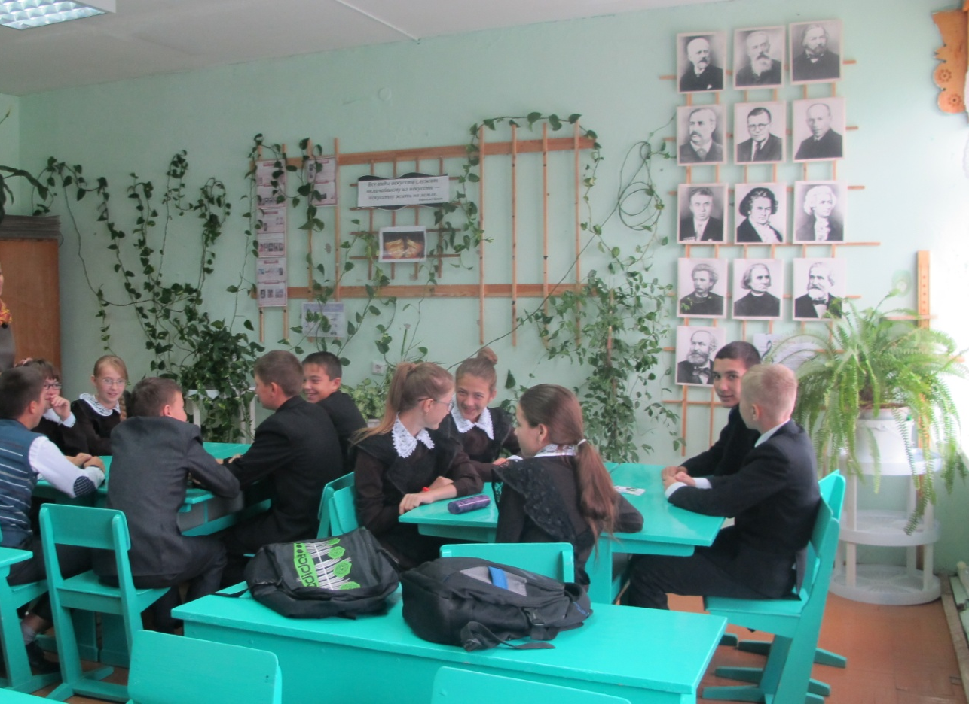
Круглый стол
«Школа и ученическое самоуправление»

Slide 6
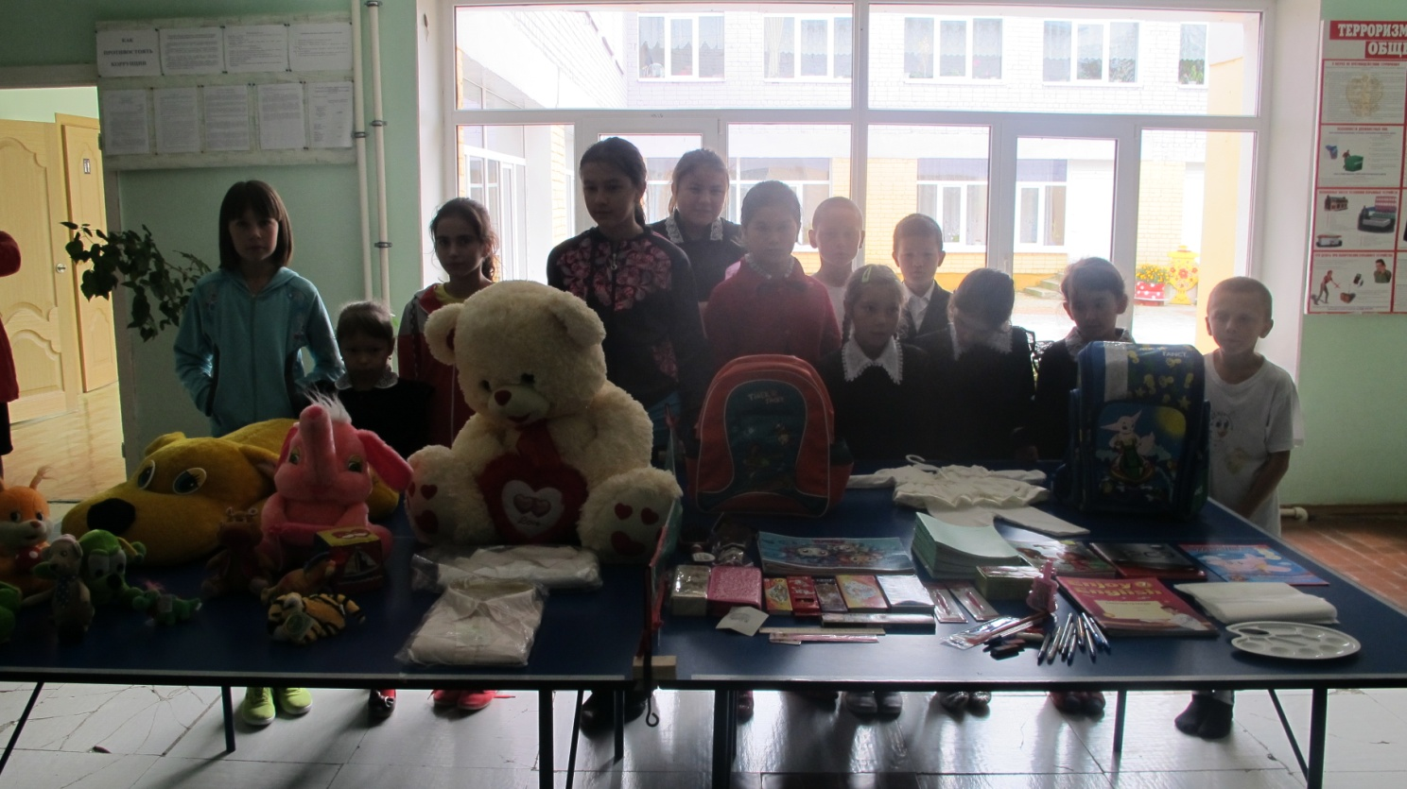
Неделя Добра

Slide 7
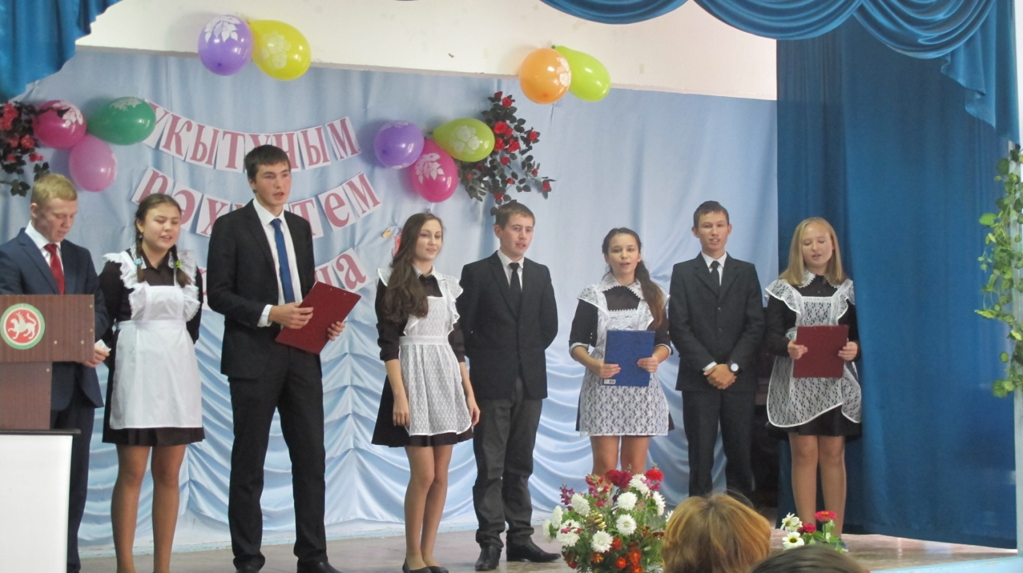
ДЕНЬ УЧИТЕЛЯ !

Slide 8
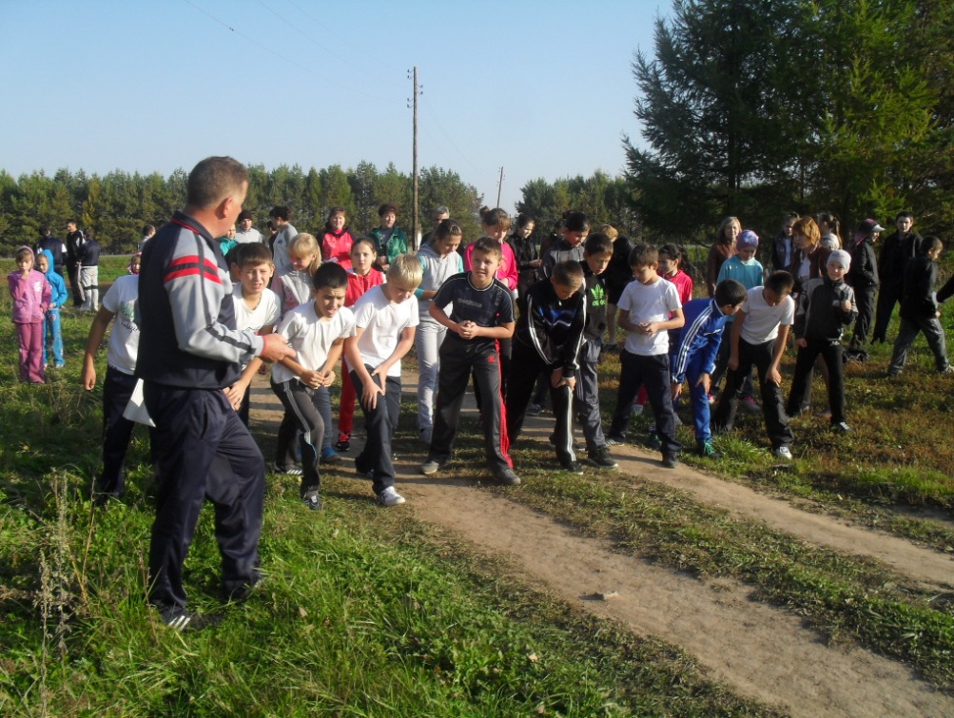
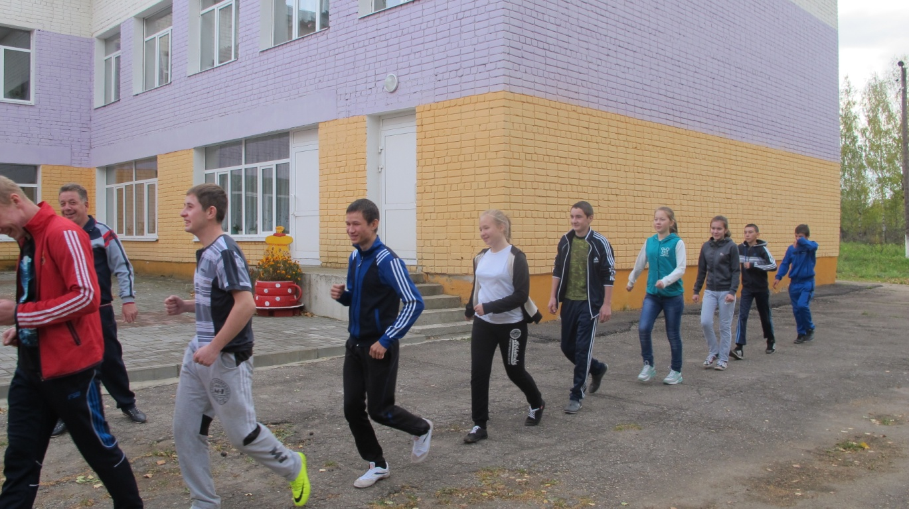
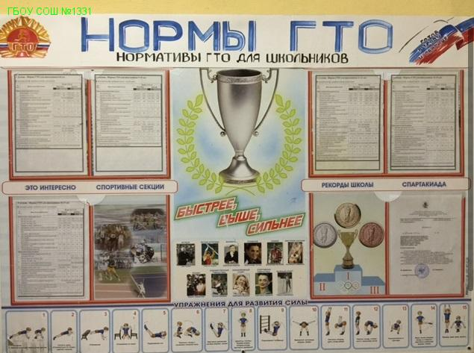
Готовимся к сдаче норм ГТО

Slide 9
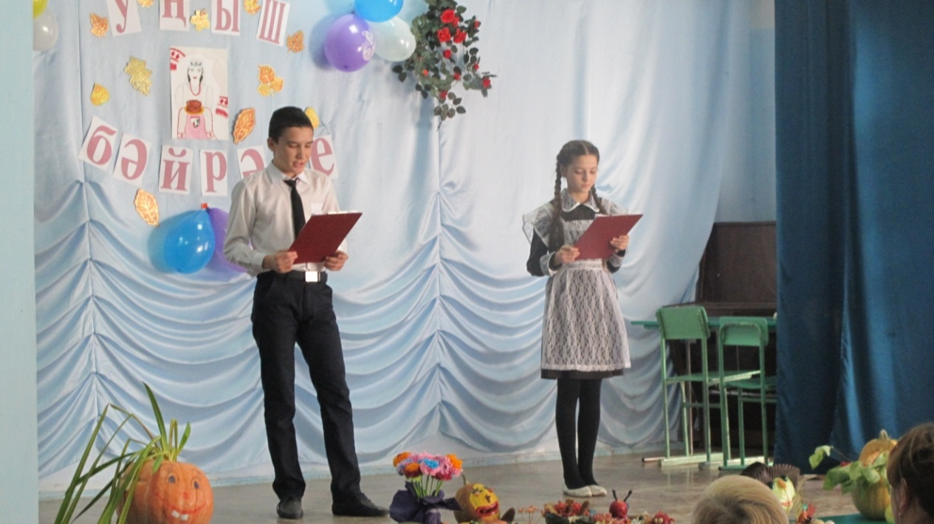
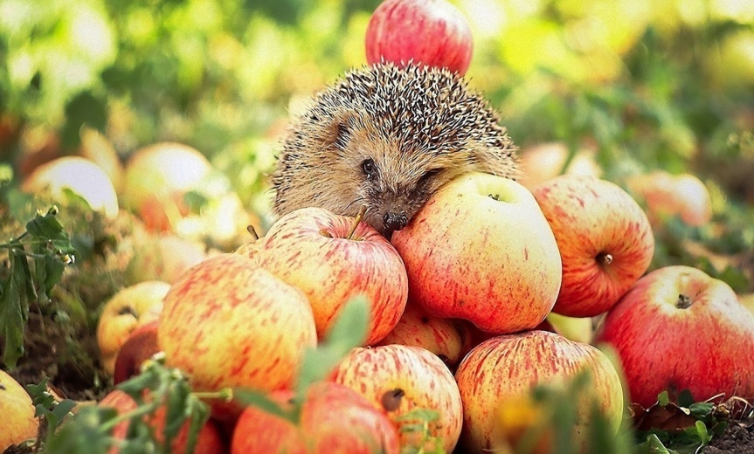
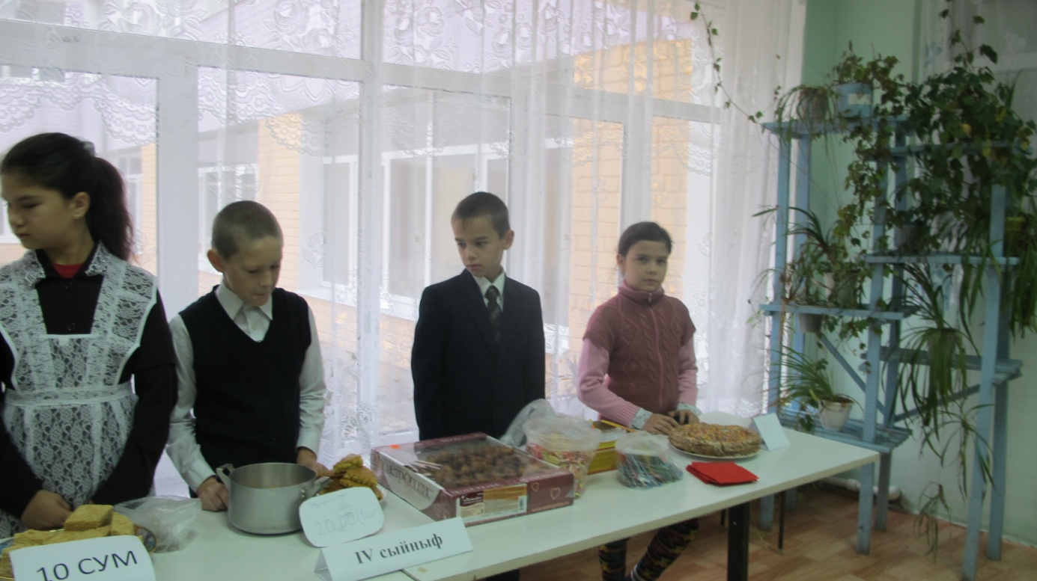
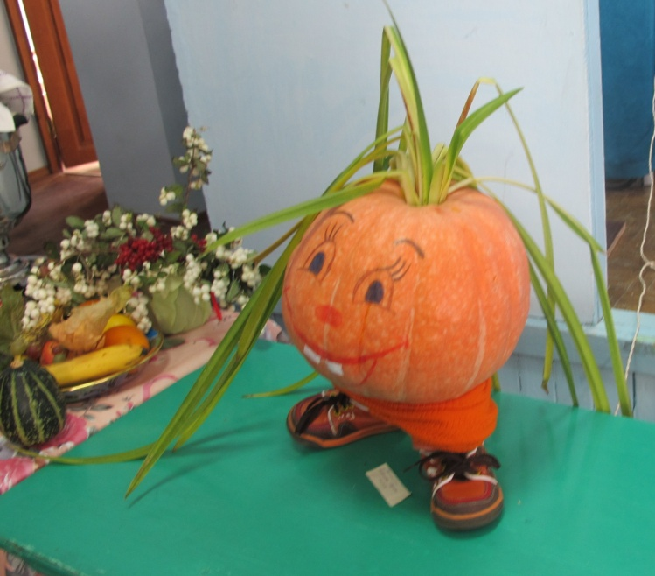
Праздник урожая -праздник осени!

